Slide 1
Escuela Normal de Educación Preescolar
Licenciatura en educación preescolar
Ciclo escolar 2020-2021
CUARTO SEMESTRE
Docente: Roberto Acosta
Alumna: Ana Sofía Segovia #19
Curso: estrategias para la exploración del mundo social.
2 B
UNIDAD DE APRENDIZAJE 1: EL DESARROLLO DE LA IDENTIDAD Y EL SENTIDO DE PERTENENCIA EN LOS NIÑOS Y LAS NIÑAS DE PREESCOLAR.
Detecta los procesos de aprendizaje de sus alumnos para favorecer su desarrollo cognitivo y socioemocional
Aplica el plan y programas de estudio para alcanzar los propósitos educativos y contribuir al pleno desenvolvimiento de las capacidades de sus alumnos.
Diseña planeaciones aplicando sus conocimientos curriculares, psicopedagógicos, disciplinares, didácticos y tecnológicos para propiciar espacios de aprendizaje incluyentes que respondan a las necesidades de todos los alumnos en el marco del plan y programas de estudio.
Emplea la evaluación para intervenir en los diferentes ámbitos y momentos de la tarea educativa para mejorar los aprendizajes de sus alumnos.
Integra recursos de la investigación educativa para enriquecer su práctica profesional, expresando su interés por el conocimiento, la ciencia y la mejora de la educación.

Slide 2
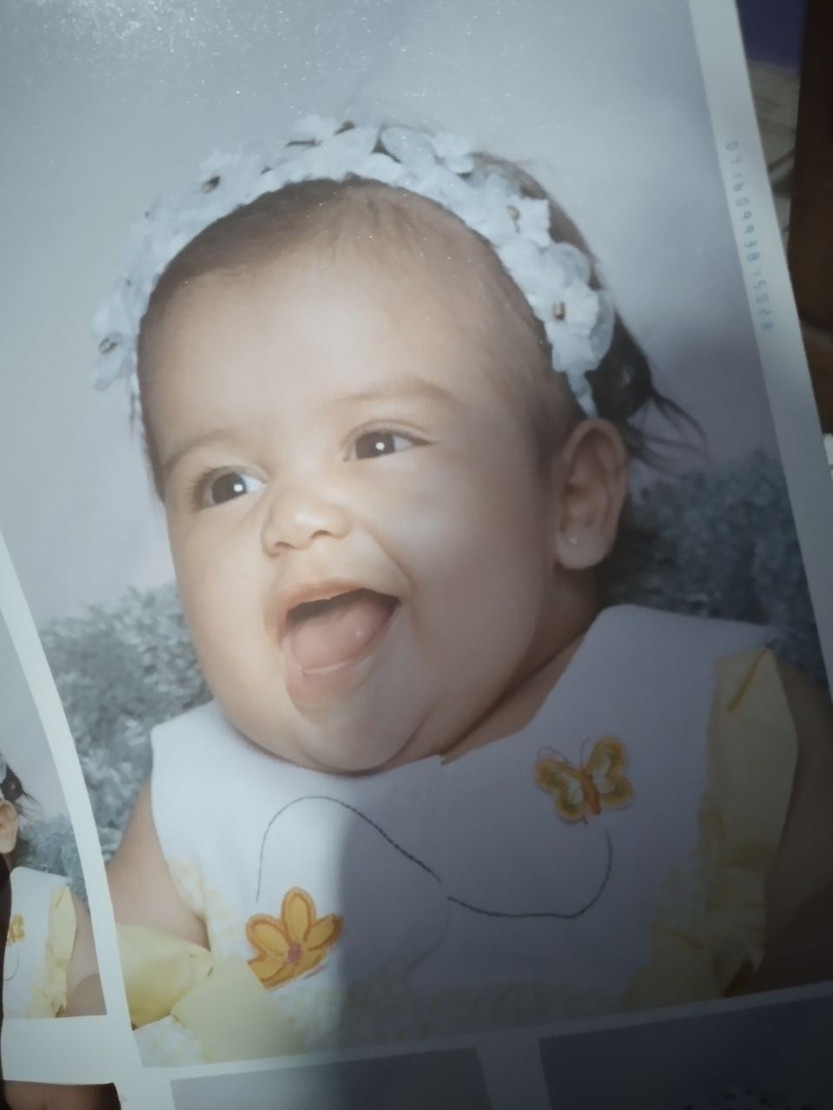
Mi nombre es Ana Sofía Segovia Alonso, nací el 10 de marzo del 2002, actualmente tengo 19 años. Siempre fui una persona muy alegre y respetuosa con los demás. Soy la segunda hija de 3 hermanos tengo 2 hermanos el mayor Alejandro y el menor Diego.
Mi familia siempre a sido muy correcta y con valores, me considero alguien muy sencilla, directa y comprometida.
No me gusta las personas que hacen sentir mal a otros, no me gustan las injusticias y las personas que no son directas conmigo.
Soy alguien muy deportista desde que tengo 4 años jugué futbol en equipos de saltillo, hasta mis 16 años que empecé a enfocarme mas en mis estudios, practique box por 4 años y natación por 5 años.

Slide 3
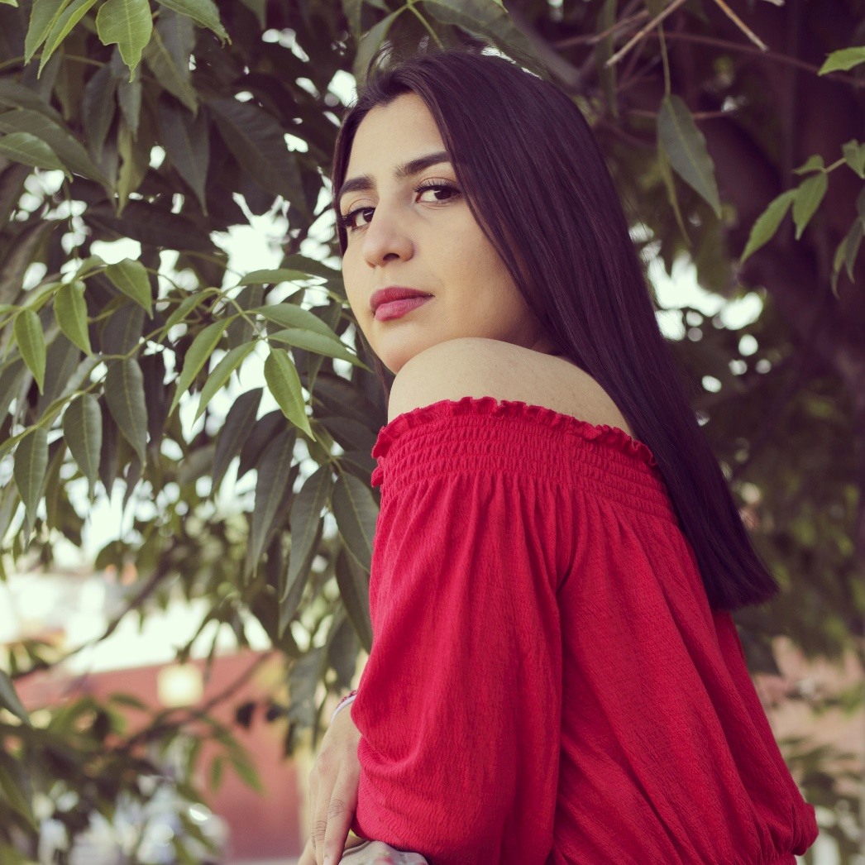
En la actualidad estudio en la escuela normal de educación preescolar en 4to semestre, mis metas a largo plazo es acabar mi carrera ejercer en ella y trabajar, además de seguir estudiando para una maestría.
Me gustaría enfocarme a ayudar a los niños en su educación y en su formación.

Slide 4
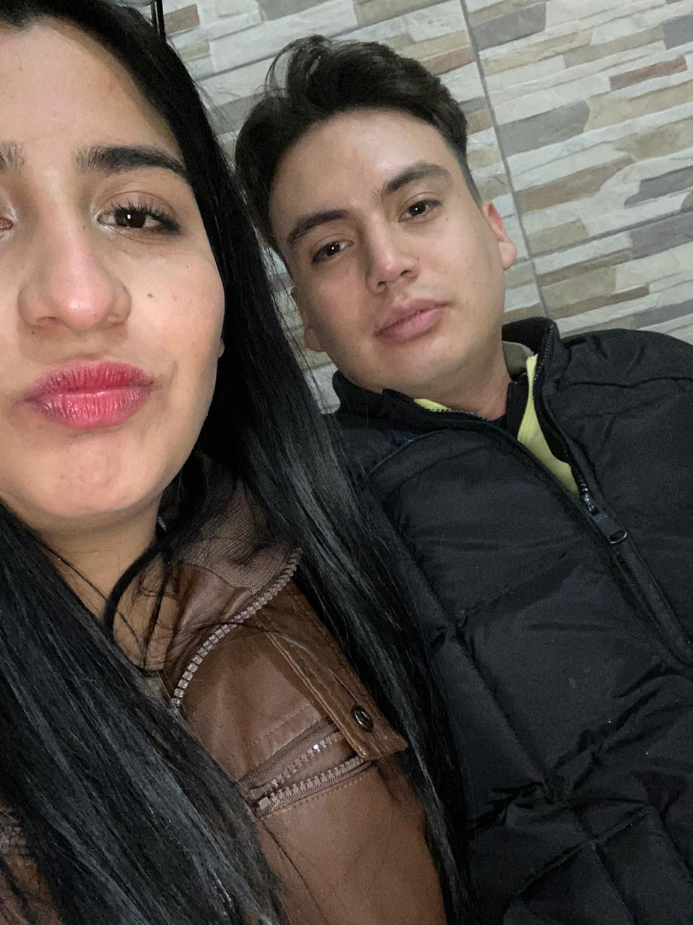
Mis metas a corto plazo seria casarme, estoy comprometida con mi novio el cual llevamos mas de 2 años de conocernos, hace poco nos comprometimos así que eso es unos de los momentos mas felices de mi vida.
seguir con mis estudios y empezar esta nueva etapa de mi vida.

